Slide 1


Django night – 21 ottobre 2011
Introduzione
Valeria Leonardi
@vleonardi

Slide 2

The (Python) Web framework for perfectionists with deadlines
Notes:
Cos’è Django, o, meglio Jang-oh?
E’ un web-framework scritto interamente in Python, che nasce da un’esigenza pratica: un team di sviluppatori americani creavano e manutenevano numerosi siti di news locali. Si dovettero imbattere in deadline «ostiche» in quanto sia i giornalisti che il «management» dietro questi siti richiedevano di continuo l’aggiunta di features (spesso comuni tra loro), con pochissimo preavviso (qualche giorno o addirittura qualche ora). Per riuscire a «stare dietro» a queste deadlines così «incalzanti» crearono un Web-Framework «salva tempo» per creare e manutenere questi siti in modo veloce ma preciso, che svilupparono per due anni, prima di renderlo pubblico e rilasciarlo nel 2005 come software open-source. Attualmente Django è un progetto maturo, con migliaia di utenti che contribuiscono alla crescita di tale progetto e numerosi utilizzi di tale framework per siti di produzione.

Slide 3

Web-Poll Application
Notes:
Per capire le principali funzionalità di Django e la metodologia per la creazione di un’applicazione, vediamo in concreto una semplicissima applicazione reale e i passi fondamentali da affrontare per il suo sviluppo.
L’applicazione in questione permetterà di eseguire sondaggi; per ognuno, avremo una domanda e una serie di risposte, tra cui gli utenti dovranno scegliere. Visualizzeremo poi quante volte ciascuna risposta è stata scelta.

Slide 4
App Polls
Edit The file polls/views.py to look like this:
from django.shortcuts import render
from django.http import HttpResponse
# Create your views here.
def index(request):
name = 'Your-Name'
respString = "Hello, %s. You're at the polls index."%(name)
resp = HttpResponse(respString)
return resp
Notes:
Ed ora creiamo il nostro progetto. Cos’è un progetto in Django? è un insieme di app, più le configurazioni di esse.
Ci posizioniamo nell cartella in cui vogliamo creare il nostro progetto, ci copiamo il file django-admin.py che prendiamo dalla bin ove è stato installato django (per evitare di copiarlo ad ogni progetto, si può metterle come variabile d’ambiente!), apriamo la shell:
django-admin.py startproject demoProject
Ci ha creato un file di utility, un file di impostazioni e un file che definisce le regole di routing per il nostro progetto.
Verifichiamo se anche questo step è andato a buon fine: entriamo nella cartella del progetto e facciamo partire il server di sviluppo di django
Cd demoProject
python manage.py runserver
http://127.0.0.1:8000/
Creiamo quindi un’app. Cos’è un’app? È un insieme PORTABILE (quindi riusabile in diversi progetti) di funzionalità django che coesistono in un unico package python. Creiamo quindi l’app dei sondaggi:
python manage.py startapp polls
Ecco i files creati.

Slide 5
App Polls
Edit The file polls/urls.py to look like this:
from django.conf.urls import url
from . import views
urlpatterns = [
url(r'^$', views.index, name='index'),
]
Edit The file mysite/urls.py to look like this:
from django.conf.urls import url, include
from django.contrib import admin
urlpatterns = [
url(r'^admin/', admin.site.urls),
url(r'^polls/', include('polls.urls')),
]
Notes:
Ed ora creiamo il nostro progetto. Cos’è un progetto in Django? è un insieme di app, più le configurazioni di esse.
Ci posizioniamo nell cartella in cui vogliamo creare il nostro progetto, ci copiamo il file django-admin.py che prendiamo dalla bin ove è stato installato django (per evitare di copiarlo ad ogni progetto, si può metterle come variabile d’ambiente!), apriamo la shell:
django-admin.py startproject demoProject
Ci ha creato un file di utility, un file di impostazioni e un file che definisce le regole di routing per il nostro progetto.
Verifichiamo se anche questo step è andato a buon fine: entriamo nella cartella del progetto e facciamo partire il server di sviluppo di django
Cd demoProject
python manage.py runserver
http://127.0.0.1:8000/
Creiamo quindi un’app. Cos’è un’app? È un insieme PORTABILE (quindi riusabile in diversi progetti) di funzionalità django che coesistono in un unico package python. Creiamo quindi l’app dei sondaggi:
python manage.py startapp polls
Ecco i files creati.

Slide 6
App Polls
Edit The file mysite/settings.py to look like this:
INSTALLED_APPS = [
'polls', ##include the polls app
'django.contrib.admin',
'django.contrib.auth',
'django.contrib.contenttypes',
'django.contrib.sessions',
'django.contrib.messages',
'django.contrib.staticfiles',
]
Notes:
Ed ora creiamo il nostro progetto. Cos’è un progetto in Django? è un insieme di app, più le configurazioni di esse.
Ci posizioniamo nell cartella in cui vogliamo creare il nostro progetto, ci copiamo il file django-admin.py che prendiamo dalla bin ove è stato installato django (per evitare di copiarlo ad ogni progetto, si può metterle come variabile d’ambiente!), apriamo la shell:
django-admin.py startproject demoProject
Ci ha creato un file di utility, un file di impostazioni e un file che definisce le regole di routing per il nostro progetto.
Verifichiamo se anche questo step è andato a buon fine: entriamo nella cartella del progetto e facciamo partire il server di sviluppo di django
Cd demoProject
python manage.py runserver
http://127.0.0.1:8000/
Creiamo quindi un’app. Cos’è un’app? È un insieme PORTABILE (quindi riusabile in diversi progetti) di funzionalità django che coesistono in un unico package python. Creiamo quindi l’app dei sondaggi:
python manage.py startapp polls
Ecco i files creati.

Slide 7
App Polls
Edit The file polls/models.py to look like this:
from __future__ import unicode_literals
from django.db import models
# Create your models here.
class Question(models.Model):
"""
Database table to include questions associated with the app.
"""
question_text = models.CharField(max_length=200)
pub_date = models.DateTimeField('date published')
class Choice(models.Model):
"""
Database table to include responses to each question. One question can have many choices. Questions are delegated by a foreign key.
"""
question = models.ForeignKey(Question, on_delete=models.CASCADE)
choice_text = models.CharField(max_length=200)
votes = models.IntegerField(default=0)
Notes:
Ed ora creiamo il nostro progetto. Cos’è un progetto in Django? è un insieme di app, più le configurazioni di esse.
Ci posizioniamo nell cartella in cui vogliamo creare il nostro progetto, ci copiamo il file django-admin.py che prendiamo dalla bin ove è stato installato django (per evitare di copiarlo ad ogni progetto, si può metterle come variabile d’ambiente!), apriamo la shell:
django-admin.py startproject demoProject
Ci ha creato un file di utility, un file di impostazioni e un file che definisce le regole di routing per il nostro progetto.
Verifichiamo se anche questo step è andato a buon fine: entriamo nella cartella del progetto e facciamo partire il server di sviluppo di django
Cd demoProject
python manage.py runserver
http://127.0.0.1:8000/
Creiamo quindi un’app. Cos’è un’app? È un insieme PORTABILE (quindi riusabile in diversi progetti) di funzionalità django che coesistono in un unico package python. Creiamo quindi l’app dei sondaggi:
python manage.py startapp polls
Ecco i files creati.

Slide 8
App Polls
Run the commands:
  python manage.py makemigrations
Migrations for 'polls':
polls/migrations/0001_initial.py:
- Create model Choice
- Create model Question
- Add field question to choice
  python manage.py migrate
operations to perform:
Apply all migrations: admin, auth, contenttypes, polls, sessions
Running migrations:
Makemigrations will create sql that will create tables for these models with all of the table attributes and formats. Migrate will then apply the database tables to the db backend through Python.
Notes:
Ed ora creiamo il nostro progetto. Cos’è un progetto in Django? è un insieme di app, più le configurazioni di esse.
Ci posizioniamo nell cartella in cui vogliamo creare il nostro progetto, ci copiamo il file django-admin.py che prendiamo dalla bin ove è stato installato django (per evitare di copiarlo ad ogni progetto, si può metterle come variabile d’ambiente!), apriamo la shell:
django-admin.py startproject demoProject
Ci ha creato un file di utility, un file di impostazioni e un file che definisce le regole di routing per il nostro progetto.
Verifichiamo se anche questo step è andato a buon fine: entriamo nella cartella del progetto e facciamo partire il server di sviluppo di django
Cd demoProject
python manage.py runserver
http://127.0.0.1:8000/
Creiamo quindi un’app. Cos’è un’app? È un insieme PORTABILE (quindi riusabile in diversi progetti) di funzionalità django che coesistono in un unico package python. Creiamo quindi l’app dei sondaggi:
python manage.py startapp polls
Ecco i files creati.

Slide 9
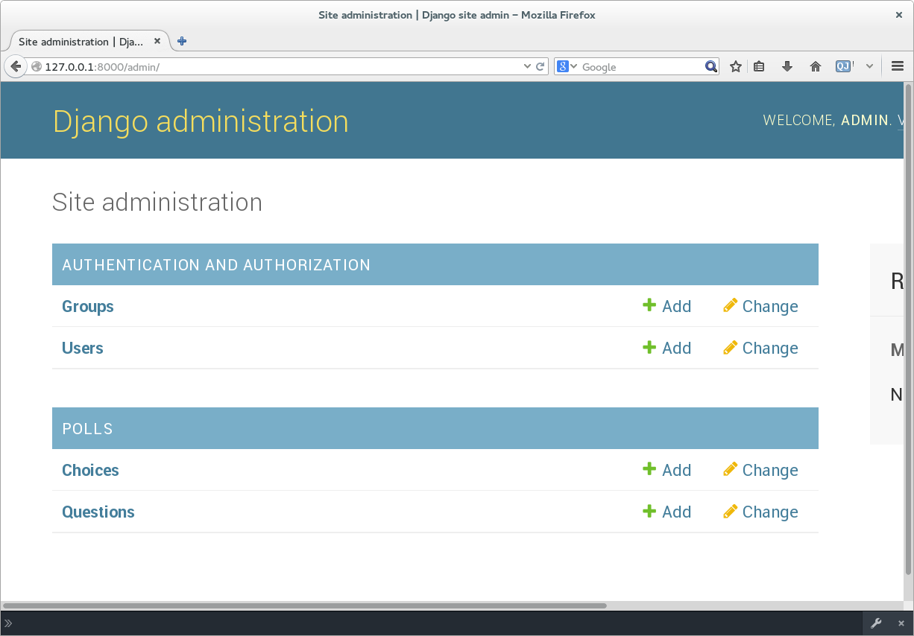
App Polls
Edit The file polls/admin.py to look like this:
from django.contrib import admin
from .models import Question, Choice
admin.site.register(Question)
admin.site.register(Choice)
Run python manage.py runserver
The admin page now includes admin capabilities for the registered tables
Notes:
Ed ora creiamo il nostro progetto. Cos’è un progetto in Django? è un insieme di app, più le configurazioni di esse.
Ci posizioniamo nell cartella in cui vogliamo creare il nostro progetto, ci copiamo il file django-admin.py che prendiamo dalla bin ove è stato installato django (per evitare di copiarlo ad ogni progetto, si può metterle come variabile d’ambiente!), apriamo la shell:
django-admin.py startproject demoProject
Ci ha creato un file di utility, un file di impostazioni e un file che definisce le regole di routing per il nostro progetto.
Verifichiamo se anche questo step è andato a buon fine: entriamo nella cartella del progetto e facciamo partire il server di sviluppo di django
Cd demoProject
python manage.py runserver
http://127.0.0.1:8000/
Creiamo quindi un’app. Cos’è un’app? È un insieme PORTABILE (quindi riusabile in diversi progetti) di funzionalità django che coesistono in un unico package python. Creiamo quindi l’app dei sondaggi:
python manage.py startapp polls
Ecco i files creati.

Slide 10
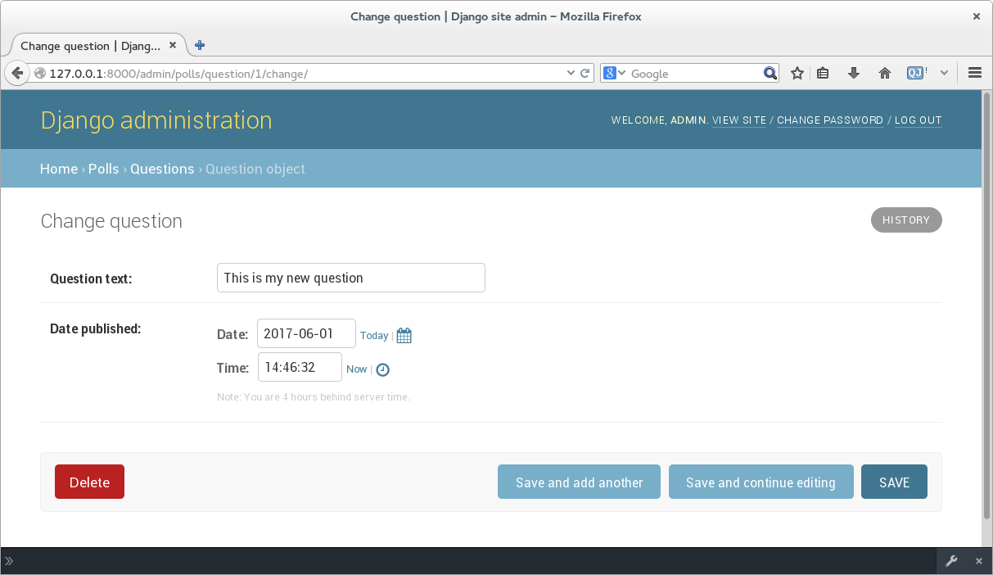
App Polls
Create, Update, Delete (CRUD) any table entries
Notes:
Ed ora creiamo il nostro progetto. Cos’è un progetto in Django? è un insieme di app, più le configurazioni di esse.
Ci posizioniamo nell cartella in cui vogliamo creare il nostro progetto, ci copiamo il file django-admin.py che prendiamo dalla bin ove è stato installato django (per evitare di copiarlo ad ogni progetto, si può metterle come variabile d’ambiente!), apriamo la shell:
django-admin.py startproject demoProject
Ci ha creato un file di utility, un file di impostazioni e un file che definisce le regole di routing per il nostro progetto.
Verifichiamo se anche questo step è andato a buon fine: entriamo nella cartella del progetto e facciamo partire il server di sviluppo di django
Cd demoProject
python manage.py runserver
http://127.0.0.1:8000/
Creiamo quindi un’app. Cos’è un’app? È un insieme PORTABILE (quindi riusabile in diversi progetti) di funzionalità django che coesistono in un unico package python. Creiamo quindi l’app dei sondaggi:
python manage.py startapp polls
Ecco i files creati.

Slide 11
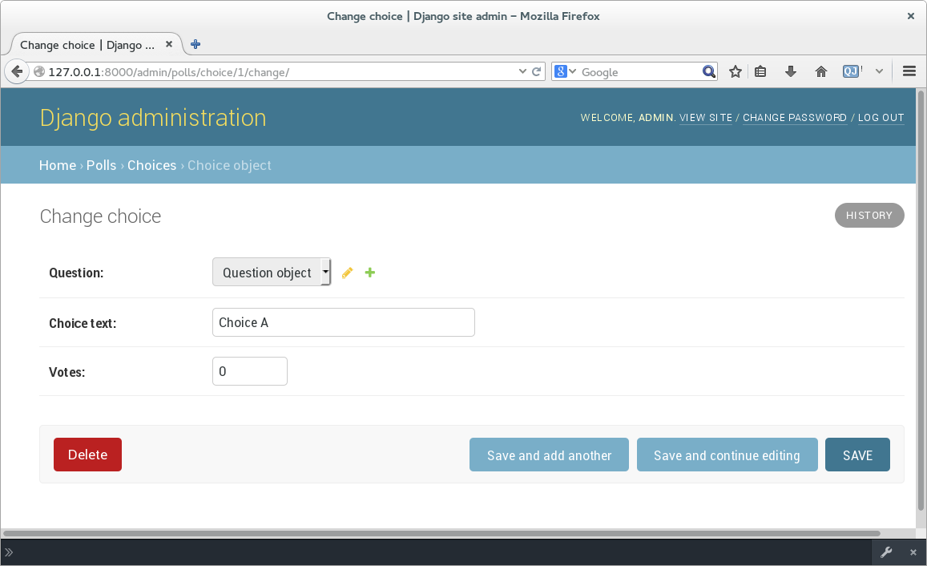
App Polls
Create, Update, Delete (CRUD) any table entries
Notes:
Ed ora creiamo il nostro progetto. Cos’è un progetto in Django? è un insieme di app, più le configurazioni di esse.
Ci posizioniamo nell cartella in cui vogliamo creare il nostro progetto, ci copiamo il file django-admin.py che prendiamo dalla bin ove è stato installato django (per evitare di copiarlo ad ogni progetto, si può metterle come variabile d’ambiente!), apriamo la shell:
django-admin.py startproject demoProject
Ci ha creato un file di utility, un file di impostazioni e un file che definisce le regole di routing per il nostro progetto.
Verifichiamo se anche questo step è andato a buon fine: entriamo nella cartella del progetto e facciamo partire il server di sviluppo di django
Cd demoProject
python manage.py runserver
http://127.0.0.1:8000/
Creiamo quindi un’app. Cos’è un’app? È un insieme PORTABILE (quindi riusabile in diversi progetti) di funzionalità django che coesistono in un unico package python. Creiamo quindi l’app dei sondaggi:
python manage.py startapp polls
Ecco i files creati.

Slide 12
App Polls
Edit The file polls/models.py to look like this:
from django.contrib import admin
from .models import Question, Choice
admin.site.register(Question)
admin.site.register(Choice)
from __future__ import unicode_literals
from django.db import models
# Create your models here.
class Question(models.Model):
"""
Database table to include questions associated with the app.
"""
question_text = models.CharField(max_length=200)
pub_date = models.DateTimeField('date published')
def __str__(self):
return self.question_text
class Choice(models.Model):
"""
Database table to include responses to each question. One question can have many choices. Questions are delegated by a foreign key.
"""
question = models.ForeignKey(Question, on_delete=models.CASCADE)
choice_text = models.CharField(max_length=200)
votes = models.IntegerField(default=0)
def __str__(self):
return self.question_text
Notes:
Ed ora creiamo il nostro progetto. Cos’è un progetto in Django? è un insieme di app, più le configurazioni di esse.
Ci posizioniamo nell cartella in cui vogliamo creare il nostro progetto, ci copiamo il file django-admin.py che prendiamo dalla bin ove è stato installato django (per evitare di copiarlo ad ogni progetto, si può metterle come variabile d’ambiente!), apriamo la shell:
django-admin.py startproject demoProject
Ci ha creato un file di utility, un file di impostazioni e un file che definisce le regole di routing per il nostro progetto.
Verifichiamo se anche questo step è andato a buon fine: entriamo nella cartella del progetto e facciamo partire il server di sviluppo di django
Cd demoProject
python manage.py runserver
http://127.0.0.1:8000/
Creiamo quindi un’app. Cos’è un’app? È un insieme PORTABILE (quindi riusabile in diversi progetti) di funzionalità django che coesistono in un unico package python. Creiamo quindi l’app dei sondaggi:
python manage.py startapp polls
Ecco i files creati.

Slide 13
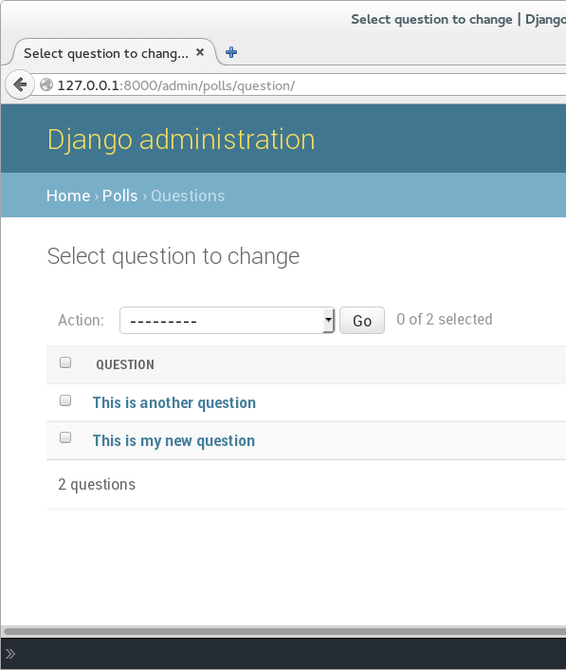
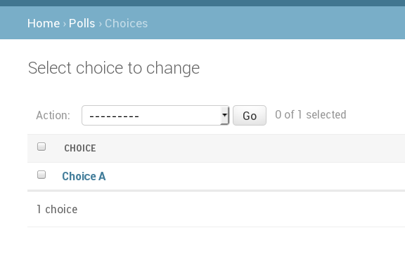
App Polls
Tables now appear with question text and choice text.
Notes:
Ed ora creiamo il nostro progetto. Cos’è un progetto in Django? è un insieme di app, più le configurazioni di esse.
Ci posizioniamo nell cartella in cui vogliamo creare il nostro progetto, ci copiamo il file django-admin.py che prendiamo dalla bin ove è stato installato django (per evitare di copiarlo ad ogni progetto, si può metterle come variabile d’ambiente!), apriamo la shell:
django-admin.py startproject demoProject
Ci ha creato un file di utility, un file di impostazioni e un file che definisce le regole di routing per il nostro progetto.
Verifichiamo se anche questo step è andato a buon fine: entriamo nella cartella del progetto e facciamo partire il server di sviluppo di django
Cd demoProject
python manage.py runserver
http://127.0.0.1:8000/
Creiamo quindi un’app. Cos’è un’app? È un insieme PORTABILE (quindi riusabile in diversi progetti) di funzionalità django che coesistono in un unico package python. Creiamo quindi l’app dei sondaggi:
python manage.py startapp polls
Ecco i files creati.

Slide 14
App Polls
Run the commands:
  python manage.py shell
This will run the django project in a Python shell that will replicate the Django commands in the backend
from polls.models import Question, Choice # Import the model classes we just wrote.
Question.objects.all() # extract the objects created
<QuerySet [<Question: This is my new question>, <Question: This is another question>]>
# Create a new Question.
# Support for time zones is enabled in the default settings file, so
# Django expects a datetime with tzinfo for pub_date. Use timezone.now()
# instead of datetime.datetime.now() and it will do the right thing.
from django.utils import timezone
q = Question(question_text="What's new?", pub_date=timezone.now())
# Save the object into the database. You have to call save() explicitly.
q.save()
q.id
q.question_text, q.pub_date
"What's new?", datetime.datetime(2012, 2, 26, 13, 0, 0, 775217, tzinfo=<UTC>)
# Change values by changing the attributes, then calling save().
q.question_text = "What's up?"
q.save()
Notes:
Ed ora creiamo il nostro progetto. Cos’è un progetto in Django? è un insieme di app, più le configurazioni di esse.
Ci posizioniamo nell cartella in cui vogliamo creare il nostro progetto, ci copiamo il file django-admin.py che prendiamo dalla bin ove è stato installato django (per evitare di copiarlo ad ogni progetto, si può metterle come variabile d’ambiente!), apriamo la shell:
django-admin.py startproject demoProject
Ci ha creato un file di utility, un file di impostazioni e un file che definisce le regole di routing per il nostro progetto.
Verifichiamo se anche questo step è andato a buon fine: entriamo nella cartella del progetto e facciamo partire il server di sviluppo di django
Cd demoProject
python manage.py runserver
http://127.0.0.1:8000/
Creiamo quindi un’app. Cos’è un’app? È un insieme PORTABILE (quindi riusabile in diversi progetti) di funzionalità django che coesistono in un unico package python. Creiamo quindi l’app dei sondaggi:
python manage.py startapp polls
Ecco i files creati.

Slide 15
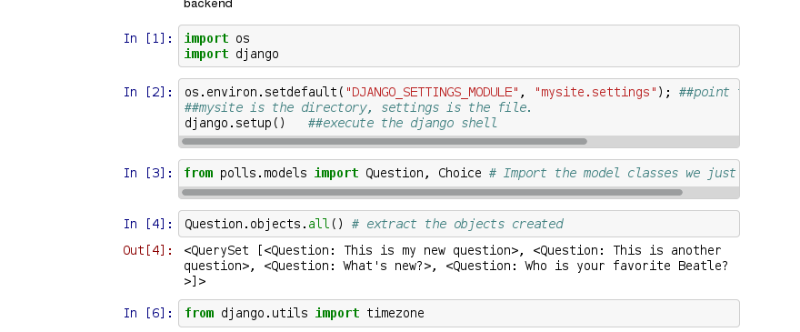
App Polls
Run the commands:
  python manage.py shell
Notes:
Ed ora creiamo il nostro progetto. Cos’è un progetto in Django? è un insieme di app, più le configurazioni di esse.
Ci posizioniamo nell cartella in cui vogliamo creare il nostro progetto, ci copiamo il file django-admin.py che prendiamo dalla bin ove è stato installato django (per evitare di copiarlo ad ogni progetto, si può metterle come variabile d’ambiente!), apriamo la shell:
django-admin.py startproject demoProject
Ci ha creato un file di utility, un file di impostazioni e un file che definisce le regole di routing per il nostro progetto.
Verifichiamo se anche questo step è andato a buon fine: entriamo nella cartella del progetto e facciamo partire il server di sviluppo di django
Cd demoProject
python manage.py runserver
http://127.0.0.1:8000/
Creiamo quindi un’app. Cos’è un’app? È un insieme PORTABILE (quindi riusabile in diversi progetti) di funzionalità django che coesistono in un unico package python. Creiamo quindi l’app dei sondaggi:
python manage.py startapp polls
Ecco i files creati.

Slide 16
App Polls
Edit The file polls/models.py to look like this:
from django.utils import timezone
class Question(models.Model):
"""
Database table to include questions associated with the app.
"""
question_text = models.CharField(max_length=200)
pub_date = models.DateTimeField('date published')
def __str__(self):
"""
The text that appears in the object represented
"""
return self.question_text
def was_published_recently(self):
"""Determine if the question was published in the last day."""
return self.pub_date >= timezone.now() - datetime.timedelta(days=1)
Notes:
Ed ora creiamo il nostro progetto. Cos’è un progetto in Django? è un insieme di app, più le configurazioni di esse.
Ci posizioniamo nell cartella in cui vogliamo creare il nostro progetto, ci copiamo il file django-admin.py che prendiamo dalla bin ove è stato installato django (per evitare di copiarlo ad ogni progetto, si può metterle come variabile d’ambiente!), apriamo la shell:
django-admin.py startproject demoProject
Ci ha creato un file di utility, un file di impostazioni e un file che definisce le regole di routing per il nostro progetto.
Verifichiamo se anche questo step è andato a buon fine: entriamo nella cartella del progetto e facciamo partire il server di sviluppo di django
Cd demoProject
python manage.py runserver
http://127.0.0.1:8000/
Creiamo quindi un’app. Cos’è un’app? È un insieme PORTABILE (quindi riusabile in diversi progetti) di funzionalità django che coesistono in un unico package python. Creiamo quindi l’app dei sondaggi:
python manage.py startapp polls
Ecco i files creati.

Slide 17
App Polls
Run the commands:
  python manage.py shell
Test the newly created functionality
from polls.models import Question, Choice
# Make sure our __str__() addition worked.
Question.objects.all()
<QuerySet [<Question: This is my new question>, <Question: This is another question>, <Question: What's new?>]>
q = Question.objects.get(pk=1) ##get object by primary key
q.pub_date
datetime.datetime(2017, 6, 1, 14, 46, 32, tzinfo=<UTC>)
q.was_published_recently()
False
q.choice_set.create(choice_text='Not much', votes=0)
q.choice_set.create(choice_text='The sky', votes=0)
c = q.choice_set.create(choice_text='Just hacking again', votes=0)
c
<Choice: Just hacking again>
q.choice_set.all()
<QuerySet [<Choice: Not much>, <Choice: The sky>, <Choice: Just hacking again>]>
Notes:
Ed ora creiamo il nostro progetto. Cos’è un progetto in Django? è un insieme di app, più le configurazioni di esse.
Ci posizioniamo nell cartella in cui vogliamo creare il nostro progetto, ci copiamo il file django-admin.py che prendiamo dalla bin ove è stato installato django (per evitare di copiarlo ad ogni progetto, si può metterle come variabile d’ambiente!), apriamo la shell:
django-admin.py startproject demoProject
Ci ha creato un file di utility, un file di impostazioni e un file che definisce le regole di routing per il nostro progetto.
Verifichiamo se anche questo step è andato a buon fine: entriamo nella cartella del progetto e facciamo partire il server di sviluppo di django
Cd demoProject
python manage.py runserver
http://127.0.0.1:8000/
Creiamo quindi un’app. Cos’è un’app? È un insieme PORTABILE (quindi riusabile in diversi progetti) di funzionalità django che coesistono in un unico package python. Creiamo quindi l’app dei sondaggi:
python manage.py startapp polls
Ecco i files creati.

Slide 18
App Polls
Run the commands:
  python manage.py dbshell
This will run the django project database in its native shell. In this case, sqlite
SQLite version 3.8.9 2015-04-08 12:16:33
Enter ".help" for usage hints.
sqlite> .headers on /* will change output to include header row */
sqlite> .mode columns /*change output to column mode */
sqlite> .tables /* show all tables */
auth_group django_admin_log
auth_group_permissions django_content_type
auth_permission django_migrations
auth_user django_session
auth_user_groups polls_choice
auth_user_user_permissions polls_question
sqlite> select * from polls_question; /* execute table lookup to list all entries*/
id question_text pub_date
---------- ----------------------- -------------------
1 This is my new question 2017-06-01 14:46:32
2 This is another questio 2017-06-30 12:00:00
3 What's new? 2017-06-15 15:17:03
sqlite> .quit /*quit the shell*/
Notes:
Ed ora creiamo il nostro progetto. Cos’è un progetto in Django? è un insieme di app, più le configurazioni di esse.
Ci posizioniamo nell cartella in cui vogliamo creare il nostro progetto, ci copiamo il file django-admin.py che prendiamo dalla bin ove è stato installato django (per evitare di copiarlo ad ogni progetto, si può metterle come variabile d’ambiente!), apriamo la shell:
django-admin.py startproject demoProject
Ci ha creato un file di utility, un file di impostazioni e un file che definisce le regole di routing per il nostro progetto.
Verifichiamo se anche questo step è andato a buon fine: entriamo nella cartella del progetto e facciamo partire il server di sviluppo di django
Cd demoProject
python manage.py runserver
http://127.0.0.1:8000/
Creiamo quindi un’app. Cos’è un’app? È un insieme PORTABILE (quindi riusabile in diversi progetti) di funzionalità django che coesistono in un unico package python. Creiamo quindi l’app dei sondaggi:
python manage.py startapp polls
Ecco i files creati.

